Slide 1
Выполнила Котова А. група 16-111

Slide 2
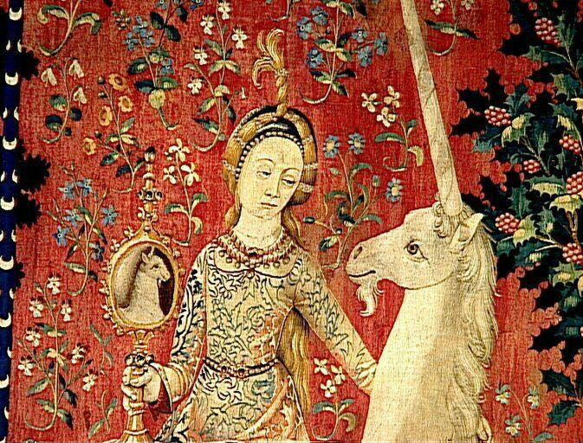
Эпоха Средневековья охватывает более тысячелетия, с конца V до середины XVII в., от падения Западной Римской империи до начала революций в Англии и Нидерландах. Средневековую историю обычно делят в соответствии с этапами развития феодальной формации на три периода:
1) VI-XI вв. - раннее Средневековье, период становления феодализма;
2) XII-XV вв. - классическое Средневековье, развитой феодализм;
3) XVI - первая половина XVII в. - позднее Средневековье, период упадка феодализма.

Slide 3
Искусство западноевропейского Средневековья подразделяется в своей эволюции на три этапа:
1) дороманский (VI-X вв.);
2) романский (XI-XII вв.). Оба названия происходят от латинского romanus - римский и возникли в XIX в., когда были обнаружены связи средневековой архитектуры с архитектурой Древнего Рима;
3) готический (XIII-XV вв.). Название происходит от итальянского gotico (букв. - готский, т.е. восходящий к названию германского племени готов), в восприятии людей последующих эпох, вплоть до XIX столетия, готический стиль являлся символом варварского искусства

Slide 4
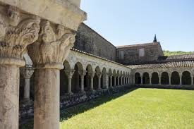
Дороманское исскуство и архитектура
период в европейском искусстве, промежуточный между поздней античностью и романским искусством. Термин «дороманский» преимущественно используется для архитектуры и монументальной скульптуры.

Slide 5
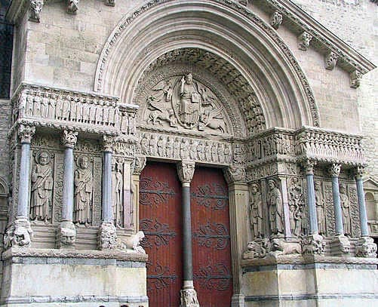
Рома́нским иску́сством, рома́нским сти́лем или рома́никой
принято называть период в европейском искусстве, начиная примерно с 1000 года и вплоть до возникновения готического стиля в XIII веке или позже, в зависимости от региона. Девиз романского стиля, «Мой дом — моя крепость»

Slide 6
Характеристика стиля
Для романского стиля характерна массивность, строгость и отсутствие излишеств, а также суровость внешнего облика. Романская архитектура знаменита тяжеловесными замками и храмами, скорее напоминающие неприступную крепость. После 1100 года, когда свое место в романском стиле нашла скульптура, постройки стали немного более «легкими» и привлекательными.

